Slide 1


Örnek: İçiçe parantezler

Slide 2



Örnek: Aşağıdaki regüler ifade için bir CFG tasarlayınız.

Slide 3

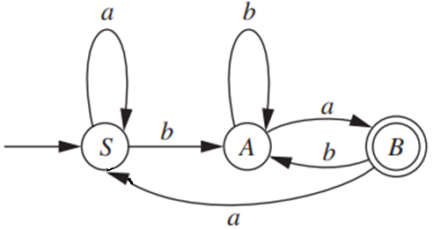


Örnek: Aşağıdaki DFA makinesi için bir CFG tasarlayınız.
Eğer U kabul durumu ise U→ꓥ
B durumu kabul durumu olduğu için B→ꓥ kuralını da ekleriz.

Slide 4
Teorem: L1 ve L2 bir alfabe üzerinde tanımlı CFL ise
o zaman L1 ∪ L2, L1.L2 ve L1∗ de CFL'dir

Slide 5

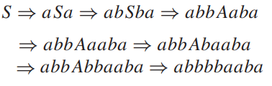



«Palindromes» ve «Nonpalindromes» için CFG
Nonpalindromes
Palindromes

Slide 6


Boşlukta ELSE problemi

Slide 7
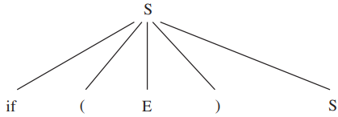
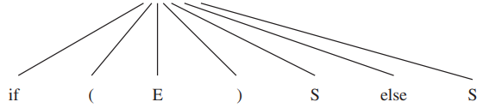



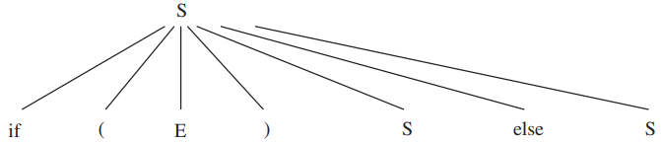

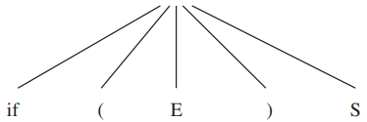



Yalnızca doğru yoruma izin veren eşdeğer CFG:
Bu kurallar orijinal olanlarla aynı dizeleri oluşturur ve nettir. Her iki gerçeği de kanıtlamayacağız, ancak ikincisinin nasıl doğru olabileceğini görebilirsiniz. S1 değişkeni, her if'in karşılık gelen bir else ile eşleştiği ve S2'den türetilen her ifadenin en az bir eşleşmeyen if içerdiği bir ifadeyi temsil eder. Bu kurallarda diğerlerinden önce görünen tek değişken S1'dir; else, S1'den türetilen ifadedeki if'lerin hiçbiriyle eşleşemeyeceğinden, onunla aynı anda ortaya çıkan if ile eşleşmesi gerekir.

Slide 8



Örnek: Aşağıdaki dil için bir CFG tasarlayınız.
koşulu
olarak ifade edilebilir.
Ortaya fazladan en az bir tane «b» gerekmektedir.

Slide 9









L3
L4
Hepsi doğal sayı

